Slide 1
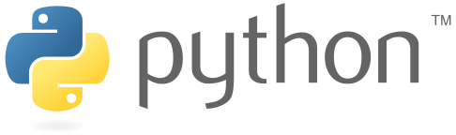
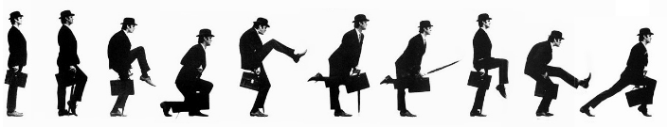

Slide 2
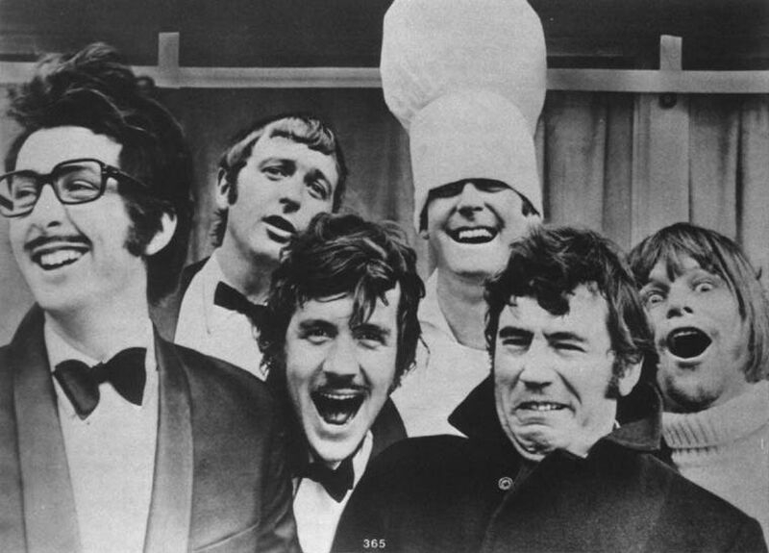
Python
Python est un langage de programmation objet et multiplateformes
Python est libre
Créé par Guido van Rossum
Hommage aux Monty Python
Python 3

Slide 3
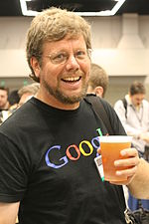
Guido
There should be one -- and preferably only one -- obvious way to do it
il devrait exister une (et de préférence une seule) manière évidente de procéder ;
Although that way may not be obvious at first unless you're Dutch
même si cette manière n'est pas forcément évidente au premier abord, à moins que vous ne soyez Néerlandais ;

Slide 4
Historique
Python 1.0 (Beta) : 1990
Python 1.5 : 1999
Python 2.0 : 2000
Unicode
Python 2.7 : 2010
Encore très utilisé
Python 3.0 : 2008
Rupture, pas de compatibilité descendante
Séparation de str et bytes, les str sont en Unicode par défaut
/ flottant
Booléens
Disparition de __init__.py
Python 3.5 : 2015

Slide 5
Fonctions
Outre les fonctions de bases de Python, il est possible d’en définir de nouvelles grâce à l’instruction « def ».
def nom_fct (arg1,arg2,…,argn):
<instruction>
return <valeur>
La surcharge est autorisée en Python 3

Slide 6
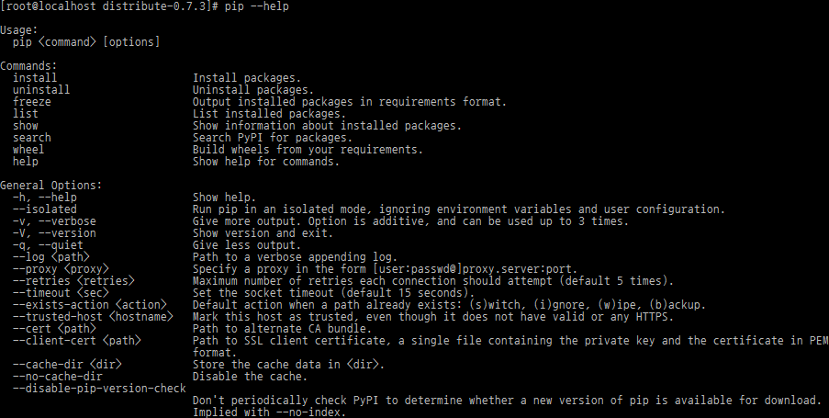
PIP
Gestionnaire de package Python
PIP Install Package
Dépôt de package
Python Package Index PyPI
Utilisation
PIP install packageName
PIP uninstall packageName
PIP install –r requirement.txt

